Slide 1
INFORMATIKA E BIZNESIT
Dr. Nexhati Alija

Slide 2
INFORMATIKA
L’ INFORMATIQUE=L’ INFORmation+L’autoMATIQUE
(Filip Drejfus në vitin 1962)
përkatsisht
INFORMATIKA=INFORmata + autoMATIKA
burime të tjera si
INFORMATIKA = INFORMATION + MATEMATIK
Shkencë mbi mbledhjen, përpunimin,bartjen, dhe shfrytëzimin e të dhënave/informatave me ndihmën e sistemeve për përpunimin e të dhënave në kuadër të sistemit të caktuar informativ.

Slide 3
Historikisht informatika si shkencë është zhvilluar nga matematika kurse zhvillimi i sistemeve të para llogaritar zanafillen e kanë në elektroteknikë dhe teknikën e informacionit.
Sidoqoft kompjutorët paraqesin vetëm një medium të informatikës për zbatim praktik të koncepteve teorike.
Një informaticient holandez formulon:
“Informatika ka të bëjë po aq pak me kompjutorët, sa Astronomia me teleskopët”

Slide 4
Rëndësia e Informatikës
Informatika pothuajse të gjithasferat e jetës moderne i ka mbuluar, dhe posaqërisht kjo është mundësuar nëpërmjet ndikimit enormë të Internetit.
Lidhja në rrjeta të ndryshme lokale dhe posaqërisht ato internacionale solli revolucion në telekomunikacion dhe në përpunimin e të dhënave/informatave në ndërmarje, në Logjistik, Media por edhe në Amvisritë private.

Slide 5
Degët/Disiplinat e Informatikës
Informatika ndahet në sfera apo fusha dhe atë në:
Informatikën teorike -ka të bëjë në rend të parë me aspekte të ndryshme të Algoritmeve dhe mundë të trajtohet si bazë për disiplinat tjera të informatikës
Informatikën praktike – ka të bëjë me zgjidhjen e problemeve konkrete të informatikës dhe posqërisht me zhvillimin e programeve kompjuterike në të ashtuquajturën teknikën sofuerike.
- Informatika praktike furnizon apo siguron vegla për zhvillim të softuerit

Slide 6
Informatikën teknike – miret me aspektet apo bazat Harduerike të Informatikës si psh. Arkitektura e kompjutorëve, teknikën e mikroprocesorëve, sistemet e shpërndara e tj. dhe paraqet lidhje (connecting link) me Elektroteknikën
Aplikimi i informatikës në fusha të ndryshme të jetës së përdishme si dhe në sfera të ndryshme si psh. në Informatikën e biznesit, informatikën medicinale e tj., njihen me emrin Informatika Aplikative/Aplikuar.

Slide 7
Information and Communication technologies-ICT
Paraqet term gjenerik (të pergjithshëm) i cili përfshin të gjitha mjetet teknike për përpunimin e informacionit dhe komunikimit.
Termi ka fituar popullaritet pjesërisht për shkak të konvergjencës së teknologjisë së informacionit (IT) dhe teknologjive të telekomunikacionit.
ICT përcakton një gamë të gjerë të teknologjive, duke përfshirë metodat për komunikim (protokollet e komunikimit, teknikat të transmetimit, pajisjet e komunikimit, mediat (komunikim)), si dhe teknikat për memorim dhe përpunimin e informacionit.
Termi Teknologji ( nga greqishtja = τεχνολογία) - Dituria që ka të bëjë me prodhimin ose/dhe përpunimin e që fillimisht nënkuptonte diturinë apo shkencën e nji teknike.
Në përdorim bashkëkohore, termi -Teknologji shpesh përdoret si sinonim për Teknikë.
Termi Teknikë paraqet një metodë apo mënurë që do të përdorët për të arritur një rezultat të veçantë.
Termi Teknologji paraqet njohjen e ksaj Teknike
(Si funksionon ajo? Cilat jan përvojat, rreziqet dhe mundësitë që i ofron ajo").

Slide 8
në Information Technology Association of America (ITAA) është definuar si:
“ the study, design, development, implementation, support or management of computer-based information systems, particulary software aplications and computer hardware”
TI- ka të bëjë me shfrytëzimin e kompjutorëve dhe softuerin e kompjutorëve për konvertimin, ruajtjen, memorimin, procesimin, bartjen dhe rikthimin e sigurt të informatave.

Slide 9
Business informatics
Business informatics is an emerging discipline that combines various aspects of business management, information technology, and informatics. The goal of business informatics is to fully integrate computer science and business administration into one field. This particular discipline originated in Germany, and its popularity has spread throughout central Europe. Many institutions of higher learning, mostly in Europe, offer four-year degrees in business informatics. It is a field that changes and develops rapidly, and its teaching must therefore be constantly revised and reconsidered.
Business Informatics (BI) is a discipline combining information technology (IT), informatics and management concepts.
The BI discipline was created in Germany, from the concept of "Wirtschaftsinformatik". It is an established, successful academic discipline including bachelor, master and diploma programs in Austria, Bulgaria, France, Germany, Ireland, The Netherlands, Switzerland and is establishing in an increasing number of other European countries as well as Australia. BI integrates core elements from the disciplines business administration, information systems and computer science into one field. (wikipedia)

Slide 10
Informatika e Biznesit
Informatika e Biznesit është një disiplinë në zhvillim e sipër që kombinon aspekte të ndryshme të Menaxhimit të Biznesit, të Teknologjisë së Informacionit, dhe Informatikës.
Qëllimi i Informatikës e Biznesit është që të integroj shkencat kompjuterike dhe administrimin e biznesit në një fushë.
Kjo disiplinë e veçantë origjinën e ka në Gjermani, dhe popullariteti i saj është përhapur në Evropën qendrore.
Shumë institucione të arsimit të lartë, kryesisht në Evropë, ofrojnë shkollim –4 vjeçar të informatikës e biznesit.
Kjo është një fushë që ndryshon dhe zhvillohet me shpejtësi, dhe mësimet e saja për këtë arsye duhet të rishikohen dhe rishqyrtohen vazhdimisht.

Slide 11
Disiplina e Informatikës së Biznesit u krijua në Gjermani, nga koncepti “Wirtschaftsinformatik”. Ajo është themeluar,si një disiplinë e suksesëshme akademike, duke përfshirë, programet bachelor, master dhe programet e diplomave në Austri, Bullgari, Francë, Gjermani, Irlandë, Hollandë, Zvicër dhe në një numër në rritje të vendeve të tjera evropiane, si dhe në Australi.
Informatika e Biznesit është padyshim Interdisciplinare, dhe mund të tërheqë në një numër të disiplinave të ndryshme.
Teorikisht,qëllimi i informatikës së biznesit është për të tejkaluar hendekun mes të Teknologjisë së Informacionit dhe
proceseve e biznesore.

Slide 12
Qëllimi i përpunimit të informacioneve është të kontribuojë në arritjen e objektivave të korporatës.
Qëllimi i përpunimit të Informacioneve
12
Racionalizimi apo kursimet e shpenzimeve
Trajtimin e sasive të mëdha të të dhënave
Përshpejtimin e proceseve biznesore
Përmirësimi i cilësisë dhe i shërbimeve
Mbështetje të Planifikimit, Menaxhimit dhe Kontrollit
Llogaritje të gjëra (Extensive) dhe të komplikuara
Mundësimi i formave të reja të organizimit
Notes:
12

Slide 13
PËRKUFIZIMI I SHKENCËS SË KIBERNETIKËS SI DHE OBJEKTI, QËLLIMI DHE METODA E KIBERNETIKËS
Kibernetika ёshtё teori e komnikimit dhe e proceseve tё qeverisjes dhe rregullimit tё makinave dhe organizmave tё gjallё. (Norbert Winer)
Kibernetika shkenca mbi qeverisjen, udhёheqjen dhe rregullimin
Kibernetika ёshtё shkencё mbi qeverisjen e proceseve tё tё gjitha llojeve
Objekt i studjimit tё kibernetikёs janё sistemet e ndёrlikuara dinamike
Qёllimi dhe detyrё e Kibernetikёs ёshtё zbulimi i metodave dhe parimeve tё pёrgjithshme si dhe metodave sa mё efikase pёr qeverisjen dhe rregullimin e sistemeve dinamike
Metoda e studimit tё Kibernetikёs ёshtё Teoria e Pёrgjithshme e Sistemeve

Slide 14
NDARJA E KIBERNETIKËS
KIBERNETIKA
KIBERNETIKA
TEORIKE
KIBERNETIKA
TEKNIKE
KIBERNETIKA
E APLIKUAR
Teoria e përgjithshme
e sistemeve
Teoria e qeverisjes
Teoria e informatave
Teoria e algoritmave
Teoria e operacionale

Slide 15
Klasifikimi me i shpeshte I kibernetikes bëhet nn tri degët të saja kryesore
Kibernetika teorike e përgjithshme ,
Kibernetika teknike dhe
Kibernetika e aplikuar.
Kibernetika teorike hulumton problemet teoriko-filozofike dhe matematiko-logjike lidhur me qeverisjen e sistemeve të ndërlikuara dinamike.
Ajo ndahet ne:
- Teorinë e përgjithshme të Sistemeve,
-Teorinë e qeverisjes,
-Teorinë e informatave,
-Teorinë e algoritmave,
- Kërkimet operacionale,
- Kibernetika teknike merret me përsosjen dhe zhvillimin e makinave dhe mjeteve të tjera teknike të cilat zbatohen në prodhimin integral. Në mesin e tyre posacerisht duhet të përmendim kompjuteret , robotët, telekomunikimet e tjera.
- Kibernetika e zbatuar (aplikuar) ka për detyrë që të zbatojë rezultatet e kibernetikes teorike e të përgjithshme dhe të kibernetikes teknike në fusha të ndryshme si: Kibernetike ekonomike , Kibernetika Sociologjike , Kibernetika e Komunikacionit , Kibernetika Mjekesore , Kibernetika Ushtarake dhe Kibernetikat që lidhen me zbatimin e kësaj shkence dhe në fushat e tjera.

Slide 16
Kibernetika Ekonomike
Duke i shfrytëzuar rezultatet e Kibernetikës Teorike dhe të Kibernetikës Teknike, Kibernetika Ekonomike merret me Studimin e qeverisjes së Sistemeve Ekonomike .
Ajo studion problemet në funksionimin , zhvillimin dhe rregullimin e sistemeve ekonomike. Për këtë qëllim ajo si instrument të domosdoshëm shfrytëzon informatat.
Në bazë të kësaj mund të thuhet se kibernetika ekonomike merret me projektimin, me konstruktimin, dhe me rregullimin e funksionimit të Sistemeve Ekonomike .
Mund të thuhet se ekzistojne dy detyra kryesore të Kibernetikës Ekonomike :
(1) Të analizojnë Sistemet ekzistuese Ekonomike , në aspektin e rezultateve të funksionimit të tyre , dhe të ndikojë në përmiresimin e nivelit te organizimit se tyre.
Këtu është fjala për zgjidhjen e problemeve të qeverisjes së këtyre Sistemeve si parakusht për arritjen e rezultaeve më të mëdha në funksionimin e tyre.
(2) Që të projektojë sisteme të reja ekonomike të cilat u përgjigjen kërkesave të zhvillimit shoqëror .
Është fjala për Sisteme më efikase të qeverisjes në Ekonomi, në të cilat nënkuptohet zbatimi i arritjeve më të reja në shkencë dhe në teknologji .

Slide 17
Faktorёt ndikues nё formimin e shkencave dhe Kibernetika
Zhvillimi i mendimit shkencor ka kaluar nёpёr disa etapa,
Etapat karaktereizohen me metodat tё cilat kanё mbizotruar nё aktivitetet kёrkimore-shkencore.
- Etapa e parё – mbizotron metoda e observacionit, dhe paraqet fazёn fillestare te zhvillimit tё shkencёs nё tё cilёn mbretrojnё vrojtimi dhe pёrshkrimi i dukurive.
- Objekti i studimit shqyrtohet globalisht, pa hyrё shumё nё analizёn e thellё dhe zbёrthimin e tij.
Pёr kёtё etapё janё karakteristike shkencat me objekt global studimi siç janё filozofia, matematika.

Slide 18
Etapa e dytё – vend parёsor ze metoda analitike
Sipas kësaj metode tё kёrkimeve shkencore objekti i studimit zbёrthehet nё pjesёt e tija pёrbёrse dhe secila pjesё shqyrtohet veç e veç dhe nё mardhёnje me pjesёt e tjera tё tёrёsisvё.
Theksi vihet mbi analizёn e pjesёve, ndёrsa abstraktohen dukuritё dhe veçoritё qё nuk janё me interes pёr objektin e sudiimit.
Me kёtё metodё bёhet pёrshkrimi i hollsishёm I strukturёs sё objektit tё studimit.

Slide 19
Etapa e e tretё – metoda sistemore
Sipas kёsaj metode dukurit mund tё studjohen dhe kuptohen me sukses vetёm nёse trajtohen si tёrёsi, respektivisht si Sistem.
Çdo studim i veçuar i komponenteve tё tyre mund tё ndikoj negativisht nё humbjen e karakterit kompleks tё tyre.
Pjesa dhe veçoritё e saj mund tё kuptohen vetёm nё kuadёr tё tёrёsisё dhe nё merdhёnjet me rrethinёn qё i pёrkasin
Kjo metod ka rёndёsi sidomos pёr dukuritё dhe sistemet e ndёrlikuara.
Zhvillohet pas luftёs s II botёrore dhe nёpёrmjet sajё arrihet integrimi i mendimit tё specializuar shkencor pёr t’iu qasur studimit tё dukurive dhe fenomeneve komplekse.
Metoda sistemore krijon njё aparaturё shkencore dhe metodologjike me tё cilёn bёhet i mundur studimi cilёsor i dukurive bashohore.

Slide 20
Kibernetika bazohet nё metoden sistemore dhe poashtu ndikoi qё kjo metodё tё zbatohet edhe nё shkencat tjera.
Pra zhvillimi i mendimit shkencor e me kёtё edhe formimi i shkencave ka qenё i ndikuar prej dy faktorёve vendimtar:
Faktori i veçimit dhe
Faktori i pёrgjithёsimit
Nё saje tё Faktorit tё veçimit krijohen disciplina tё veçanta shkencore me metoda specifike pёr probleme tё caktuara
Faktori i pёrgjithsimit ka tё bёjё me krijim e aso shkencave tё cilat paraqesin njё sintezё tё rezultateve tё disa shkencave (si psh. kibernetika) pёr t’i studijuar dukuritё nё tёrё kompleksitetin e tyre.
Faktori i pёrgjithsimit i pёrgjigjet metoda sistemore

Slide 21
TEORIA E PËRGJITHSHME E SISTEMEVE SI METODË E KIBERNETIKËS (TPS)
Teoria e Pёrgjithshme e Sistemeve i ndёrlidh dhe i gjeneralizon njohuritё nga shkencat e ndryshme .
Nё kёtё mёnyrё ajo jep bazёn dhe konceptin e pёrbashket pёr studimin e Sistemeve tё ndёrlikuara dinamike, duke sqaruar konceptet qё kanё tё bёjnё me formimin, organizimin, zhvillimin dhe qeverisjen e tyre.
Kjo pёrbёn objektin e studimit tё Teorisё sё Pёrgjithshme tё Sistemeve.
Me kёtё rast, sipas kёsaj teorije, sistemi trajtohet si pjesё e njё tёrёsie mё tё madhe, nё kontekstin e tёrёsisё sё tij dhe tё mardhёnieve tё tij me rethin qё i pёrket, gjithmonё nё kushtet e dinamizmit dhe tё zhvillimit tё tij.
E tёrё kjo mundёson qё zhvillimi i sistemit tё analizohet nё kushtet konkrete tё ekzistimit tё tij, nё rethinёn pёrkatёse me qёllim qё tё optimaizohet funksionimi i tij nё kuadёr tё sendёrtimit tё qёllimeve tёpërcaktuara.

Slide 22
KONCEPTET THEMELORE TË TPS
Teoria e Pёrgjithshme e Sistemeve pёrbёhet nga njё serё konceptesh, tё cilat formojnё Aparaturen e saj Metodologjiko-Shkencore. Ky sistem konceptesh mundёson Formatizimin e tё menduarit Sistemor dhe vetё qasjen sistemore.
(1) Parimin holistik sipas tё cilit element, pёrkatёsisht pjesёt prej tё cilave pёrbёhet sistemi, mund tё analizohen dhe tё kuptohen plotёsisht vetёm tё trajtuara nё kuadёr tё tёrёsisё sё cilёs i pёrkasin, e jo nё veqantinё e tyre.
(2) Parimi teleologjik sipas tё cilit funksionimi i çdo sistemi nёnshtrohet qёllimit tё pёrcaktuar dhe tё pёrkufizuar mirё.
(3) Sistemi ёshtё nё mardhёnie me rethinёn. Ai mer prej rethinёs materien, energjinё dhe informatat, pёrkatёsisht madhёsitё hyrёse , inputet, kurse nё rethinё emiton, shpёrndan ose dёrgon rezultatet e funksionit tё tij-autputet. Nё kёtё mёnyrё sistemi ёshtё nё interaksion tё vazhdueshёm me rethinёn.
Ai u pёrshtatet ndikimeve tё rethinёs e edhe vetё ndikon nё kёtё rethinё.

Slide 23
(4) Funksionimi i sistemit sendёrtohet nёpёrmjet nёpёrmjet tё procesit transformues, gjatё tё cilit inputet shndёrohen nё autopute.
Ky proces tranformimi ёshtё rezultat i interaksionit tё elementeve qё e pёrbёjnё sistemin, dhe i interaksionit tё sistemit me rrethinёn.
Ky ёshtё proces krijues nёpёrmes tё cilit identifikohet sistemi perkatёs.
(5) Funksionimi i suksesshёm i sistemit rrezikohet nga entropia e sistemit.
Ajo ёshtё masё e dezorganizimit dhe e Çregullimeve nё sistem.
Entropia paraqet tё kundёrtёn e funksionimit, tё kundёrtёn e informatёs.
(6) Kontrollimi, zvogёlimi dhe evitimi i entropisё bёhet nёpёrmjet qarkut rregullёs tё cilin e formon lidhja e sёrishme prapavajtse.
Ky qark rregullues bёn tё mundur krahasimin e pёrhershёm tё autputeve me qёllimet e parashtruara tё sistemit,pёr tё ndikuar nё inputet e ardhshme.
Nё saje tё kёsaj mundёsohet ndёrmarja e aksioneve qeverisёse, nё qastin e duhur , nё mёnyrё qё funksionimi i sistemit tё zhvillohet nё pajtim me parametrat e pёrcktuar

Slide 24
(7) Hierakria e sistemit nё pikёpamje konceptore shpreh faktin se çdo sistem ёshё pjesё e mbisistemeve tё tjera mё tё mёdha si dhe pёrbёhet prej pjesёve apo nёnsistemeve tё tij.
Marradhёniet midis sistemit, nёnsistemeve tё tij dhe mbisistemit tё cilit ai i pёrket, kanё tipare hierarkike nё kryerjёn e detyrave tё caktuara.
(8) Elementet apo nёnsistemet, kryejnё funksione tё caktuara nё kuadёr tё sistemit sipas parimit tё diferencimit dhe parimi tё specializimit.
Elementet kryejnё pra njё funksion parcial, ndёrsca interaksionit midis tyre sigurohet funksionimi integral i sistemit.
(9) Parimi i ekuifinalitetit ka tё bёjё me faktin se arritja e qёllimit tё parashtruar mund tё bёhet me metoda tё ndryshme.
Zbatohet ajo metodё qё nё qastin e caktuar ёshtё mё e pёrshtatshme, pёrkatёsisht mё racionale.
Kёshtu pёr shembull zvogёlimi i shpenzimeve pёr njё njёsi produkti, mund tё arihet duke ulur shpenzimet nё kuadёr tё vёllimit tё njejtё tё prodhimit si dhe duke rritur prodhimin nё kuadёr tё shpenzimeve tё njejta.

Slide 25
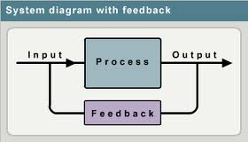
Koncepti i Sistemit
Def. Një Sistemi është një grup komponentesh që ndërveprojnë me njëri-tjetrin dhe i shërbejnë një qëllimi të përbashkët.
Sistemet mund të jenë (1) abstrakte, ose (2) fizike.
Një Sistem abstrakt është konceptual, një produkt i mendjes njerëzore. Nuk mund të shihet apo të vihet në dukje si një entitet ekzistues. Sistemet shoqërore, teologjike, kulturore janë sisteme abstrakte. Asnjë prej tyre nuk mundet fotografuar, skicuaruar ose në ndonjë mënyre të paraqitet fizikisht.
Megjithatë, ata ekzistojnë dhe mund të diskutohen, studiohen dhe analizohen.
Një sistem fizik, ka një natyrë materiale.
Ajo është e bazuar në bazë materiale dhe jo në ide apo nocione teorike.

Slide 26
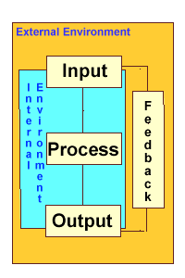
Karakteristikat kryesore të çdo Sistemi
Komponenetet apo elementet- Components
Ndërlidhjet mes veti - Interrelationships
Kufijtë - boundaries
Qëllimin - purporses
Mjedisin - environment
Hyrjet - inputs
Daljet - outputs
Interfaces -
Kufizimet- constrains

Slide 27
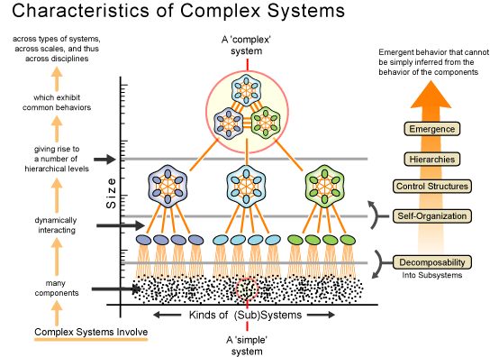

Slide 28
Kufijtë e Sitemit
Sistemi ka kufij.
Kufijtë mund të jenë në formë të karakteristikave, zonave apo kufizimeve.
Sistemit vepron në kuadër të kufijve.
Kufijtë mund të jenë të natyrës fizike apo logjike.
Zona e përtej kufijve quhet mjedisi në të cilin funksionon sistemi.
Kufijtë bëhen kombëtare ose të paqarta kur sistemi në fjalë është një sistem biznesor e posaçërisht një SIM/MIS
Boundaries
System have boundaries.
Boundaries may be in the form of features,areas or constraints.
System operates within the boundary.
Boundary may be physical or logical.
The area beyond the boundaries is called
ENVIRONMENT in which the system operates.
The boundaries become notional or vague when the system being addressed is a business system specially the MIS

Slide 29
Të menduarit Sistemor apo Sistematik
Të jesh në gjendje të identifikoshë diçka si një sistem
Të jesh në gjendje të identifikoshë nënsistemet
Identifikimin e funksioneve dhe karakteristikave të Sistemit
Identifikimin ku kufijtë janë (ose duhet të jenë)
Identifikimin e Inputeve dhe Outputeve e Sistemeve
Identifikimi i relacioneve mes nënsistemeve
Systems Thinking
Being able to identify something as a system
Involves being able to identify subsystems
Identifying system characteristics and functions
Identifyng where the boundaries are ( or should be)
Identifying inputs and outputs to systems
Identifying relationships among subsystems

Slide 30
What is “systems thinking”?
Systems thinking, or “systemic” thinking, is thinking about the whole instead of the
parts. The emergent properties cannot be observed or changed by studying or taking
action at the level of individual components. Systems thinking means giving
emphasis to the relationships between the different components, rather than just
looking at the components in isolation. Systems thinking also means taking into
account the context, circumstances or environment that surrounds the particular
system being studied, so “systems thinking” is also "contextual” thinking -
understanding the system within the context of a larger whole. Some people also call
this “holistic” thinking.
How does systems thinking differ from conventional thinking?
All of us think in different ways. People from “western” societies tend to think
differently than people from “eastern” cultures. Women think differently than men.
Because of their education and training however, scientists and technicians are
particularly likely to think in what can be regarded as “conventional”, “mechanistic” or
“reductionist” ways. Although few people think in entirely one way or the other.

Slide 31
Tabela e mëposhtme përballë dy mënyrat e të menduarit
Conventional Thinking | Systems Thinking
Concentrates on the parts themselves Përqendrohet në pjesët e tyre | Concentrates on the interaction of the parts and organization
Does not recognize feedback Nuk e njeh lidhjen e serishme prapavajtëse | Recognizes the importance of feedback both positive and negative
Follows a linear direction, logical step by step Pason një drejtim linear, hap pas hapi logjik | Open minded, unstructured with no set direction
Follows ideas related to causes and effects. Ndjek idetë në lidhje me shkaqet dhe efektet | Captures the variety of ideas.
Looks for a dominant perspective or point of view – the “right” one. Hulumton për një perspektivë ose pikpamje dominuese të drejtë | Takes account of different opinions and points

Slide 32
SISTEMI KIBERNETIK
Sistemet kibernetike kanё njё strukturё specifike tё organizimit, e cila pёrmban mekanizimin e qeverisjes dhe tё vetёrregullimit.
Nё saje tё kёsaj kёto sisteme mund tё qeverisёn mё me sukses, pёrkundёr ndёrlikushmёrisё sё madhe dhe stohasticitetit qё i karakterizon ato.
Sistemi kibernetik, si sistemi dinamik, mbrenda intervalit tё caktuar kohor mund tё vijё nё pozita tё ndryshme.
Gjatё aktivitetit qeverisё zgjedhet ajo pozitё qё mё sё miri u pёrgjigjet kёkesave dhe qёllimeve tё caktuara.
Prandaj ndёrmirren masa qё tё arrihet pikёrisht pozita apo autputi i dhёshiruar.
Nё saje tё mbledhjes dhe pёrpunimit tё informatave lёvizja e sistemit kibernetik orientohet vazhdimisht kah pozita-parametri i dёshiruar.
Kjo ёshtё e mundur nё bazё tё strukturёs specifike tё sistemeve kibernetike,e cila pёrbёhet nga:
Nёnsistemi qeverisёs
Nёnsistemi i qeverisur
Lidhja e sёrishme prapavajtёse

Slide 33
LIDHJA E SËRISHME PRAPAVAJTËSE NEGATIVE
Funksioni kryesor i lidhjes sё sёrishme prapavajtёse negative ёshtё qё tё ruajё gjendjen konstante tё sistemit, dhe qё tё mёnjanojё ndikimet e tepёrta tё rrethinёs tё cilat po nuk u mёnjanuan mund ta zhvendosin sistemin nga rruga qё shpie te qёllimi i pёrcaktuar.
LIDHJA E SËRISHME PRAPAVAJTËSE P0ZITIVE
Lidhja e sёrishme prapavajtёse pozitive ka pёr detyrё qё pёrmes rritjes sё ndikimet tё inputeve tё ndikojё nё rritjen dhe nё zhvillimin e sistemit, nёpёrmjet rritjes sё autputeve.
Kjo ka gjetur njё zbatim mё tё gjerё te qeveristja e sistemeve ekonomike,ku qёllimi kryesor ështё rritja dhe zhvillimi racional.

Slide 34
E Dhëna,Informata dhe Dituria
E dhëna - fakte të papërpunuara për njerëzit, vendet, ngjarjet, dhe gjërat që janë me rëndësi për një organizatë.
Informacioni - të dhëna që ka qenë përpunuar ose riorganizuar në një formë më shumë domethënëse për dikë.
Dituria - të dhënat dhe informatat që janë përmirësuar më tej në bazë të fakteve, të vërtetave, bindjeve, gjykimeve, eksperiencave, dhe ekspertizave të marrësit.
The terms information and knowledge are frequently used for overlapping concepts.
The main difference is in the level of abstraction being considered.
Data is the lowest level of abstraction, information is the next level, and finally, knowledge is the highest level among all three.
Creating knowledge means combining information for a certain
purpose, i.e. knowledge is context-specific.
However, knowledge can again be combined with other
information to "generate" further knowledge (possibly in a
completely different context).

Slide 35
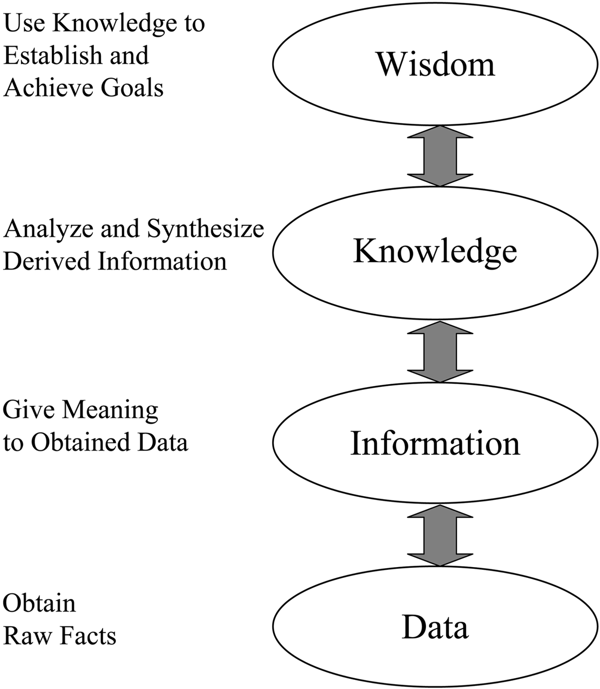
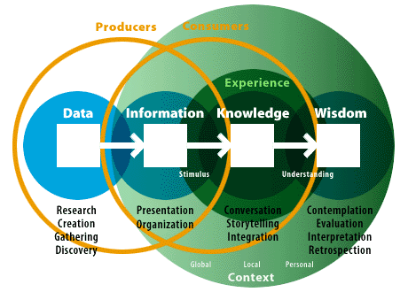

Slide 36
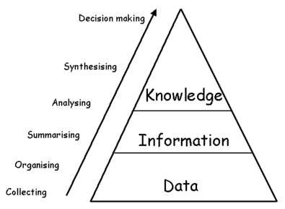
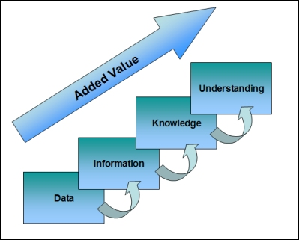
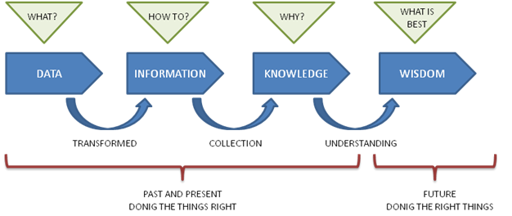

Slide 37
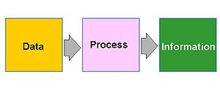
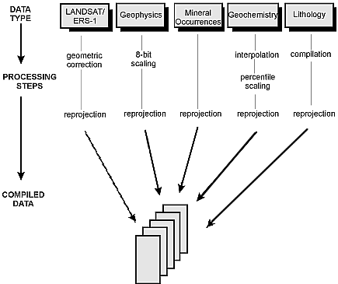
E dhëna dhe informata
Përpunimi i të Dhënave
Përpunimi i të dhënave – proces i cili përbëhet nga një sërë operacionesh të cilat realizohen/zbatohen ndaj të dhënave me qëllim të përfitimit të informatave
Input
Process
Output
Përpunimi Automatik i të Dhënave
-paraqet përpunimin të cilin e realizon makina llogaritëse pa pjesmarjen direkte të njeriut
Përpunimi automatik i të dhënave në kuptim të plotë të fjalës fillon me zhvillimin e elektronikës dhe teknologjisë në vitet 50–ta të shekullit të kaluar kur edhe paraqiten kompjutorët e parë
Përpunimi i të dhënave paraqet çdo proces kompjuterik i cili bën transformimin e të dhënave në informata apo dituri
Shembull tipik i përpunimit të të dhënave

Slide 38
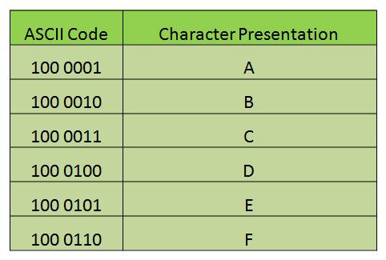
HOW COMPUTERS REPRESENT DATA
PREZANTIMI I TË DHËNAVE NË KOMPJUTER
BIT: Binary Digit. On/Off, 0/1, Magnetic/Not
BYTE: Group of bits for one character
  EBCDIC- Extended Binary Coded Decimal Interchange Code (8 or 9 bits per byte)
  ASCII- American Standard Code for Information Exchange (7 or 8 bits per byte)
Pixel: smallest unit of data for defining an image

Slide 39
EXAMPLES OF BYTES
Bit – njësia matëse për matjen e sasisë së informacionit
nga anglishtja bit = binary digit
Qarqet elektrike në kompjutor munden të ndodhen vetëm në njërën nga dy gjendjet.
Këto gjendje prezantohet me cifrat 0 dhe 1 dhe quhet paraqitje binare, respektivisht të dhënat të paraqitura përmes njësheve (1) dhe xerove (o) i quajm paraqitje binare
EBCDIC ASCII
C: 1100 0011 0 100 0011 1
A: 1100 0001 1 100 0001 0
T: 1110 0011 1 101 0100 1

Slide 40
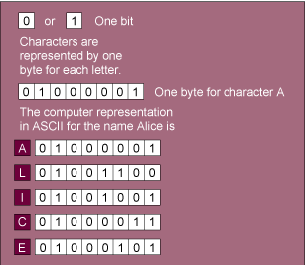
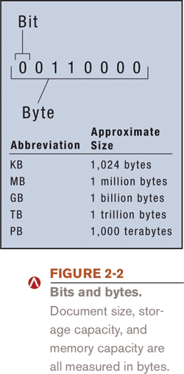
Bits and Bytes

Slide 41
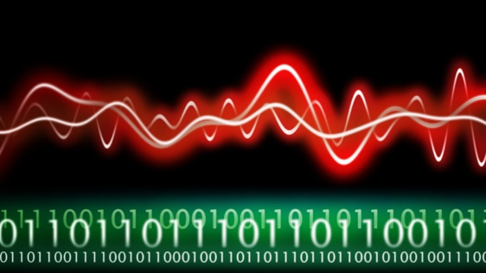
Pse Sistemi Binar?
Kompjutorët i kuptojnë/njohin vetëm
0(xerot) dhe 1(njëshet) , kodi i tyre ka dy gjendje ka rrymë (1) dhe ska rrym (0), dhe për këtë arsye çdo e dhënë i cili futet në komjuter shëndrohet në seri njëshesh dhe xerosh

Slide 42
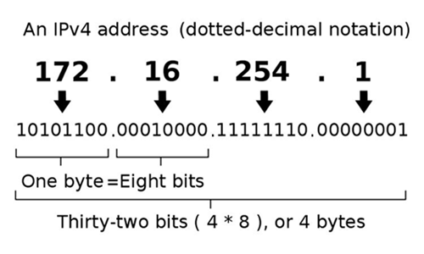

Slide 43
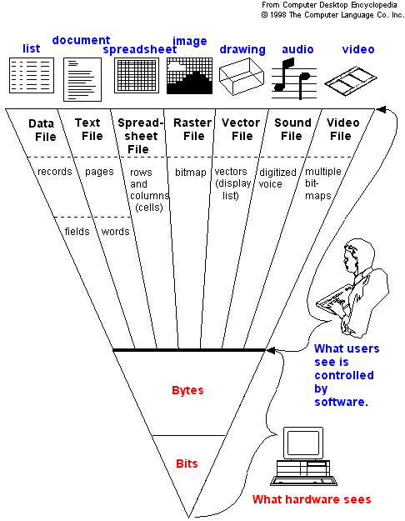

Slide 44
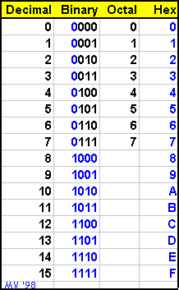
Prezantimi i të dhënave
Të dhënat në kompjutorët prezantohen/paraqiten me cifrat 0 dhe 1
Sistemi Binar i numrave (me bazë 2)
dy cifra 0 dhe 1
Sistemi Dekad i numrave (me bazë 10)
dhjet cifra: 0,1,2,3,4,5,6,7,8,9
Sistemi Oktal i numrave (me bazë 8)
tetë cifra: 0,1,2,3,4,5,6,7
Sistemi Heksadecimal i numrave (me bazë 16)
gjashtmbdhjet cifra:0,1,2,3,4,5,6,7,8,9,A,B,C,D,E,F

Slide 45

Sistemet numerike
Sistemi numerik (sistem i pozicioneve), një numër natyrorë B dhe
një sasi e simboleve B.
B është baza; simbolet janë cifrat e sistemit të pozicionimit

Slide 46
Konvertimi në sisteme tjera numerike
Numrat e plotë dekad shëndrohen në binar duke i pjestuar me bazën e sistemit të numrave binar, respektivisht me numrin 2
 | Number (Decimal) | Divide by Destination base | Result | Remainder (mbetja)
a. | 26 13 6 3 1 | 2 2 2 2 2 | 13 6 3 1 0 | 0 1 0 1 1 | ^ ^ ^ ^ = 11010 base 2
b. | 26 3 | 8 8 | 3 0 | 2 3 | ^ = 32 base 8
c. | 26 1 | 16 16 | 1 0 | 10 [A] 1 | ^ = 1A base 16
Konvertimi i num.26 me bazë 10 në atë Binar,Oktal dhe Hexadecimal

Slide 47
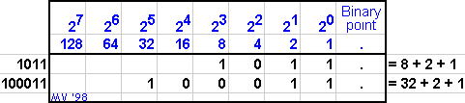
Shëndrimi i numrave binar në decimal

Slide 48
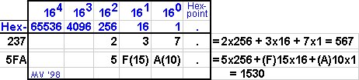
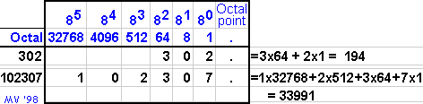
Shëndrimi i numrave Heksadecimal në Decimal
Shëndrimi i numrave Oktalal në Decimal

Slide 49
Hardueri dhe Softueri
Kompjutorët qeverisin respektivisht bëjnë përpunimin e sasive të mëdha të informatave në kohë shumë të shkurtër, mirëpo për të mundësuar një punë të tillë duhet të ekzistoj një interakcion apo ndërlidhje e sistemeve komplekse të Hardverit dhe Softuerit të cilët paraqesin një fushë me rëndësi të Informatikës

Slide 50
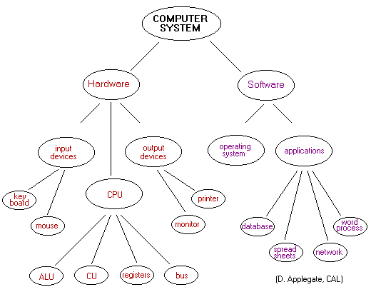
Hardueri dhe Softueri

Slide 51
Hardueri
Çka paraqet hardueri
Rëndësia e harduerit
Modeli logjik i kompjutorit bashkohor
Procesori
Memorjet (primare dhe sekundare)
Kategoritë e sistemeve llogaritare
Njësitë hyrëse
Njësitë dalëse

Slide 52
Çka paraqet hardueri
Hardueri (hardware) paraqet pjesët fizike (ato që munden të shihen dhe të preken) e që përdoren për futjen, përpunimin, prezantimin, si dhe ruajtjen e programeve dhe të dhënave sistemet llogaritare.

Slide 53
Rëndësia e Harduerit
Në të shumtën e rasteve njerëzit e biznesit janë të mendimit se për produktivitetin dhe aftësitë konkuruese të ndërmarjeve të tyre nuk është e nevojshme të dijnë për detalet teknike(se si ai funksionon) por mjafton që ata të dijnë ta shfrytëzojnë teknikën kompjuterike.

Slide 54
Modeli logjik i një kompjutori modern
Njësitë hyrëse
Njësitë dalëse
Memorja operative apo kryesore
Procesori
Kanalet komunikuese
Memorjet externe apo sekundare
CPU
INPUT
DEVICES
SECONDARY STORAGE
OUTPUT DEVICES
BUSES
COMMUNICATIONS DEVICES
PRIMARY STORAGE

Slide 55
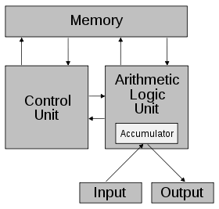
Njësia qendrore në princip përbëhet nga një memorje kryesore
dhe një procesor, kurse
Procesori nga ana tjetër përbëhet nga një njësi aritmetiko-logjike për kryerjen e detyrave të parashtruara dhe një njësie kontrolluese për koordinimin e rrjedhave ndërmjet tgjitha elementeve e sistemit kompjuterik sëbashku

Slide 56
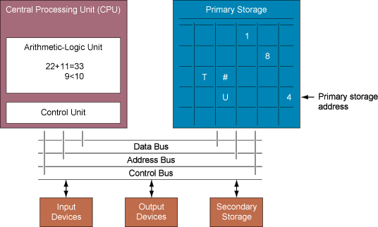
The CPU and Primary Storage
ARITHMETIC- LOGIC UNIT: CPU component performs logic and arithmetic operations
CONTROL UNIT: CPU component controls, coordinates other parts of computer system
MACHINE CYCLE
STEPS NEEDED FOR SINGLE INSTRUCTION
PCs & OLDER MACHINES: Microseconds (millionth second)
POWERFUL MACHINES: Nanoseconds (billionth second)

Slide 57
COMPUTER TIME
KOHA KOMPJUTERIKE
# PER COMPARED
NAME LENGTH SECOND TO 1 SECOND
Millisecond .001 second thousand 15min 40 sec
Microsecond .001 millisecond million 11.6 days
Nanosecond .001microsecond billion 31.7 years
Picosecond .001 nanosecond trillion 31,700 years

Slide 58
Procesori
Cpu- central processing unit, miroprocesor –apo njësia qëndrore- miliona tranzistor mikroskopik të ndërlidhur mes veti në disa njësi funksionale dhe të paketuara në një çip
Realizon përpunimin e të dhënave në kuptim të ngusht të fjalës respektivisht detyra kryesore e CPU është të i realizon urdhërat (instrukcionet) me qëllim të përpunimt të të dhënave
Lloji i Procesorit | Numri i transistorëve | Viti i prodhimit
Intel 4004 | 2.300 | 1971
Intel Pentium (P5) | 3.100.000 | 1993
Intel Core 2 (Yorkfield) pro Die | 410.000.000 | 2007
Intel Itanium 2 Montecito | 1.720.000.000 | 2006

Slide 59
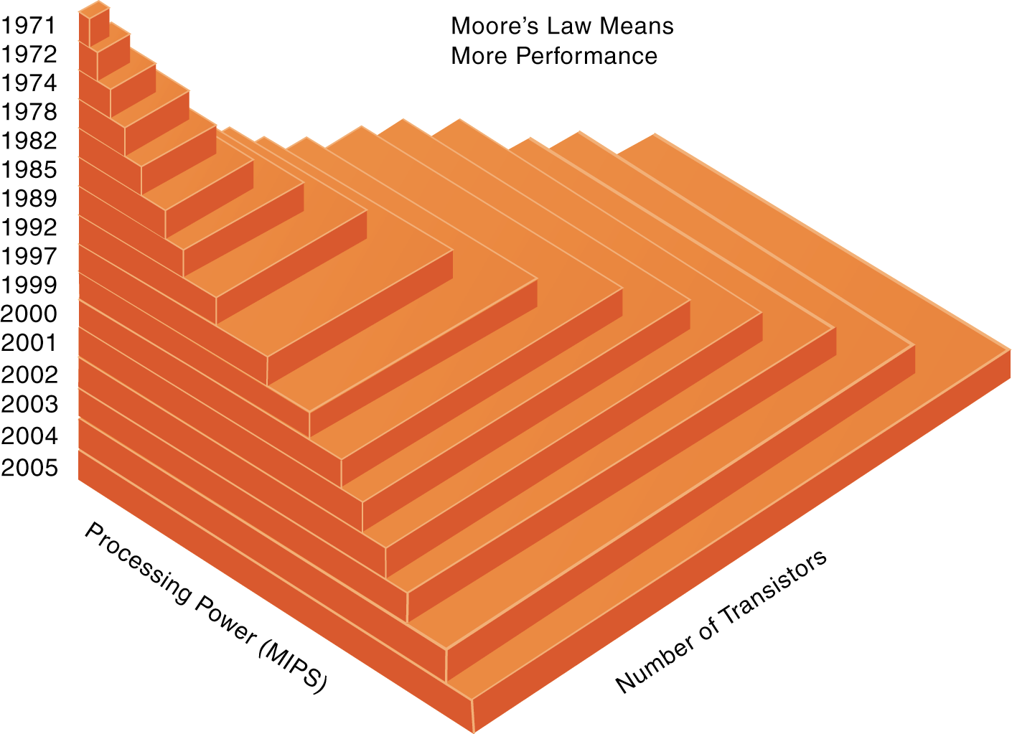
IT Infrastructure
Moore’s Law and Microprocessor Performance
Packing more transistors into a tiny microprocessor has exponentially increased processing power.
Source: 2004 Intel Corporation; updated by the authors.

Slide 60
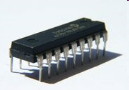
Procesori është komponentë kryesor i kompjuterit, i cili bën ekzekutimin e programeve individuale dhe dirigjon punën e pjesëve të tjera.
Quhet edhe njësia qendrore procesorike (CPU-central procesor unit), ndërsa kur ai ndodhet në një qark të integruar, quhet mikroprocesor.
Njësia qendrore (procesori)ka qenë i përdorur qysh nga viti 1961
Procesori përbëhet nga tre komponentë kryesorë: njësia aritmetikore-logjike (ALU), ku kryhen të gjitha llogarijet logjike; njësia dirigjuese, e cila bën dekodimin, sinkronizimin, dhe ekzekuton instruksionet e programeve, dhe kujtesa punuese(RAM), e cila mundëson ruajtjen e të dhënave dhe programeve me të cilat mundësohet puna e kompjuterit. Të gjitha komponentët përmbajnë regjistra, të cilët paraqesin hapësira të kujtesës së rezervuara për qëllime të veçanta.
Njësia qendrore është e ndërtuar në një kuti të vogël të qeramikës me këmbëza metalike anash. Këto këmbëza kanë funksionin e ndërlidhjes së çipit të procesorit me çipa të tjerë në pllakën e stampuar.
Në brendi të kutisë së qeramikës është i vendosur vetë çipi, një pllakën nga silici me dimensione prej disa mm². në këtë sipërfaqe të vogël janë të vendosura disa miliona transistorë të ndërlidhur në mënyrë funksionale ndërmjet veti.
Lloji i procesorit i cili është i instaluar në kompjuter e përcakton shpejtësinë e ekzekutimit të instruksioneve të ndryshme. Në ditët e sotme, procesorët mund të ekzekutojnë edhe dhjetra miliona instruksione për sekondë.

Slide 61
CENTRAL PROCESSING UNIT (CPU)
CONTROL UNIT
ARITHMETIC/LOGIC
UNIT
ROM
CLOCK
RAM
PRIMARY (MAIN) MEMORY

Slide 62
MICROPROCESSOR
Faktorët që ndikojn në performansat
Frekufenca punuese (takti punues) e procesorit
Numri i biteve me të cilët procesori mundet njëkohësisht të manipulon – gjatësia e fjalës (word length;32,64)
Gjërësia e magjistralës e cila i lidhë procesorin dhe memorjen (bus width)
Largësia mes tranzistorëve në Çip (line width;0.18,0.13 mikron)
WORD LENGTH: Bits processed at one time
MEGAHERTZ: One million cycles per second
DATA BUS WIDTH: Bits moved between CPU & other devices
REDUCED INSTRUCTION SET COMPUTING (RISC): Embeds most used instructions on chip to enhance speed
MultiMedia eXtension (MMX): Enhanced Intel chip improves multimedia applications

Slide 63
SEQUENTIAL & PARALLEL PROCESSING
SEQUENTIAL PARALLEL
Program
Program
TASK 1
RESULT
CPU
CPU
CPU
CPU
TASK 1
TASK 2
TASK 3
RESULT
Program
MASSIVE PARALLEL COMPUTERS CAN HAVE THOUSANDS OF CPUs TO ATTACK LARGE COMPUTING PROBLEMS
TASK 2
RESULT
CPU

Slide 64
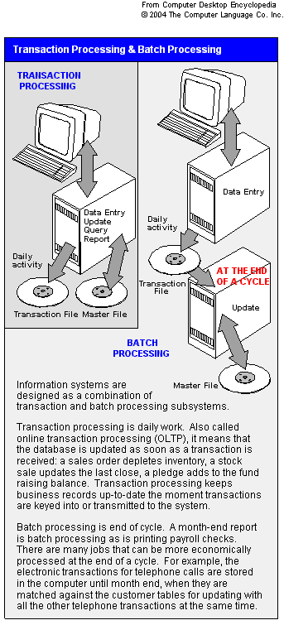
Transaction Processing & Bach Processing
Sistemet e Informacionit janë të dizajnuara si një kombinim të nënsitemit të transaksionit (transaction prosessing subsystem) dhe të nënsistemit për pëprpunim paketor (Batch processing subsystem)
Përpunimi i Transaksioneve paraqet punën ditore.
I quajtur ndryshe edhe Online përpunim i transaksioneve (OLTP), kjo do të thotë se baza e të dhënave është azhurnuar (updated) menjëher pas kryerjes së transakcionit.
Përpunimi transaksioneve mban të dhënat e biznesit të azhurnuara (up-to-date). Nga momenti i kryerjes së transaksionit ai (transakcioni) futet ose bartet në sistem.
Përpunimi paketor (Batch processing) paraqet fundin e ciklit. Një raport mujor paraqet përpunim paketor siç është shtypja e listave të pagave.
Ka shumë punë që është më ekonomike të përpunohen në fund të ciklit.
Për shembull, transactiona elektronike për thirrjet telefonike janë të ruajtura në kompjuter gjer në fund të muajit, kur ata krahasohen me tabelat e konsumatorëve me qëllim azhurnimi me të gjitha transaksionet e tjera telefonike.

Slide 65
Faktorët që ndikojnë në zhvillim të shpejt
Procesorët zhvillohen shpejt duke ju falemnderuar:
  Minijaturizimit të transiztorëve si dhe zvogëlimit të distancës ndërmjet tranzistorëve të Çipt (në Çip)
  Shfrytëzimin e materjaleve të reja të cilët e përmirësojnë/avansojnë përçueshmërinë elektrike (GaAs)
  Inovacionet në arkitekturë
  1970-1979 1980-1989 1990-1999 2000+…
  Transiztori 10k-100k 100k-1M 1M-30M 100M
  Frekuenca 0.2-2MHz 2-20MHz 20-500MHz 1GHz

Slide 66
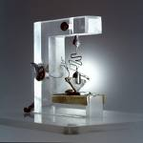
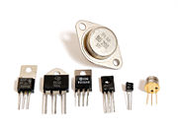
Transistorët dhe qarqet e integruara
Тransistori është element gjysmëpërçues i cili shfrytëzohet për të përforcuar apo për të kyçur dhe çkyçur sinjale.
Vetia e transistorit është se ai funksionon si ndërprerës elektronik. Kjo mundëson përdorimin e transistorëve në qarqet logjike digjitale, në qarqet aritmetike të procesorëve të kompjutorëve, në memoriet e kompjuterëve dhe në shumë zbatime të tjera.
Transistori është njësia themelore nga të cilat përbëhen kompjutorët dhe elementet e tjera elektronike moderne , kurse më së shpeshti ndërlidhen (më shumë transistorë) në një Qark të Integruar
Emri Transistor rrjedh nga fjalët (trans-i ndryshueshëm, dhe resistor-rezistencë).

Slide 67
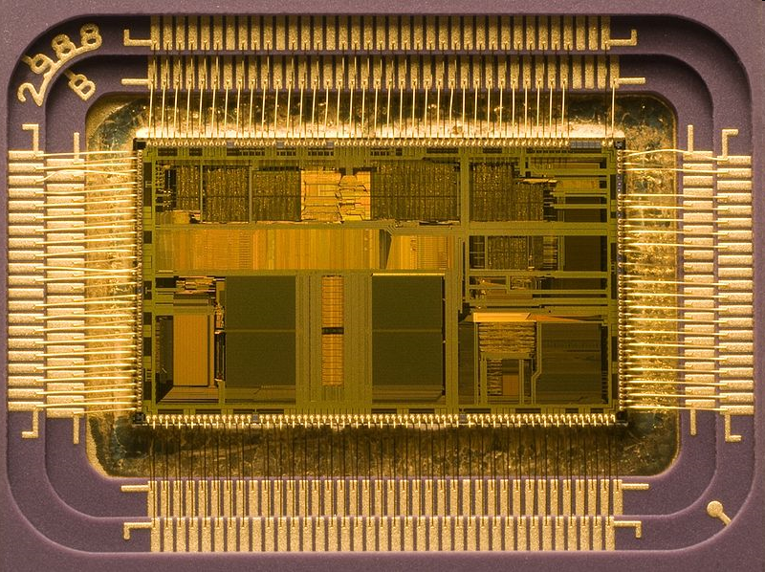
Qarqet e inetgruara - chip
Qarqet e inetgruara (shkurtimisht: QI ose Çip) (anglisht: Integrated Circuits- IC ose chip) është element mikroelektronik i cili përbëhet nga transistorë të ndërlidhur mes veti si dhe komponenteve tjera të ndryshme
Qarqet e inetgruara - përbëhen prej një numri komponentësh elektronike (transistorë e tj.) që së bashku e kryejnë një funksion të caktuar.
Këto mund të jenë QI të thjeshta, që si rregull përbëhen nga një numër i vogël elementesh (deri në qindra), ndërsa qarqet më komplekse të integruara, si p.sh procesori i kompjuterit personal që përmban me dhjeta miliona elemente

Slide 68
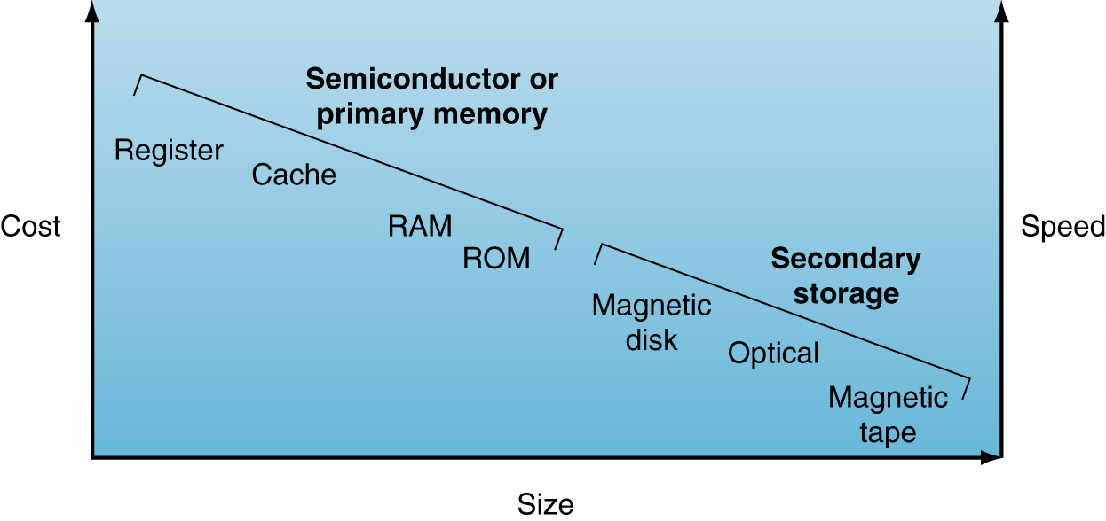
Memorjet-klasifikimi dhe kierarkia
Sasia dhe lloji i memorjes që e shfrytëzon kompjuturi, në saisi të madhe mvaret nga dedikimi i tijë
Dy kategori kryesore të memorjeve:
a) memorja primare - shërben për ruajtjen enjë numri relativisht të vogël të të dhënave të cilat i shfrytëzon procesori
- e përfshirë në më shumë Çipe, fizikisht të vendosura sa më afer Procesorit
b) memorja sekundare – shërben për ruajtjenë e sasive më të mëdha të të dhënave dhe informatave në periudhë më të gjatë kohore

Slide 69
Memorja primare
Lloje të memorjes Primare:
Regjistrat – pjes të procesorit; posedojnë kapacitetmë të vogël dhe shërbejnë për ruajtjen e një sasie shumë të kufizuar të instrukcioneve dhe të dhënave, dhe atë vetëm direkt (aty për aty) para dhe pas përpunimit.
Memorja me qasje të drejpërdrejtë (random access memory – RAM)
Kesh-memorja (cache memory)
A cache (CASH) is a place to store something temporarily
Memorja nga e cila vetëm mundet të lexohet (read only memory – ROM)
RAM: Random Access Memory
  Dynamic: Changes thru processing
  Static: Remains constant (power on)
ROM: Read Only Memory (preprogrammed)
  PROM: Program can be changed once
  EPROM: Erasable thru ultraviolet light
  EEPROM: Electrically erasable

Slide 70
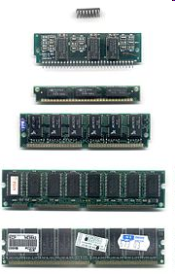
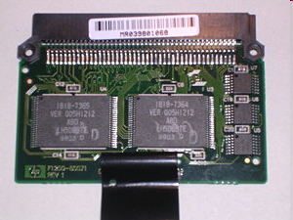
RAM dhe ROM memorjet
Lloje të RAM- memorjeve
nga lart-posht
DIP, SIPP, SIMM 30 pin, SIMM 72 pin, DIMM, RIMM
ROM memorja (Çipi)
(Shembull tipik)

Slide 71
Memorja primare-RAM
RAM – memorja me qasje të drejtpërdrejtë
- në krahasim me regjistrat shërben për ruajtjen e sasive më të mëdha të informacioneve, kurse fizikisht janë më largë nga procesori
- në krahasim me memorjet sekundare kanë kapacitet më të vogël, por fizikisht janë më afër procesorit
- kurë në kompjutor do të aktivizohet ndonjë program, atëherë i gjithë programi lexohet (sillet) nga memorja sekundare në RAM
- gjat ekzekutimit, instrukcionet programore dhe të dhëna futen në regjistrat sipas një radhe të caktuar
- Përmbajtja e RAM memorjes është e pa qëndrueshme (Volatile)- të dhënat humben/fshihen pas fikjes së kompjutorit
- ekzistojnë dy lloje të RAM memorjeve:
RAM dinamik – DRAM, i cili ka çmim më të lirë por është më i ngadalshëm dhe RAM statik – SRAM i cili është më i shtrenjtë dhe më i shpejtë.
RAM: Random Access Memory
  Dynamic: Changes thru processing
  Static: Remains constant (power on)

Slide 72
Memorja primare -CACHE
Memorje me qasje të shpejtë – procesori i qaset cache memorjes shumë më shpejt se RAM memorjes
Paraqet ndërmjet memorje (angl.Buffer - ku ruhen të dhëna transite) në të cilën përkohësisht ruhen blloqe të instrukcioneve dhe/ose të dhëna të cilat procesori “kohës së fundit” më së shpeshti i ka përdorur
Chache memorja mundet të organizohet në më shumë nivele:
- Level 1 (L1) – 8, 16 apo 32KB më e shpejta dhe gjindet në vet procesorin
- Level 2 (L2) – 128, 256 apo 512KB – më e ngadalshme – mundet të gjindet në vet procesorin apo anash
- Level 3 (L3) – 512KB, 1MB,….- më e ngalshmja dhe gjindet jasht procesorit në të ashtuquajrën Motherboard

Slide 73
Memorja primare ROM
(Read Only Memory)
Memorje nga e cila mundet vetëm të lexohet – paraqet Çip ku ruhen në mënyrë të përherëshme disa instrukcione të caktuara kritike
- p.sh. Instrukcione të cilat ekzekutohet menjëher pas dhezjes së kompjutorit, dhe mundësojnë vënjes e tijë në gjendje pune
Përmbajtja e ROM – memorjes është e qëndrueshme-përhershme (Nonvolatile) të dhënat nuk humben pasi të fiket kompjutori
Lloje të ROM- memorjeve (Çipeve)
- PROM (Programmable ROM)
-EPROM (Earsable Programmable ROM)
-EEPROM (Elektrically Earsable Programmable ROM)
- Flash memory – gjen aplikim edhe te celularët, kamerat digjitale e tj.

Slide 74
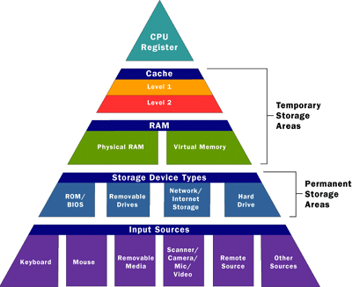

Slide 75
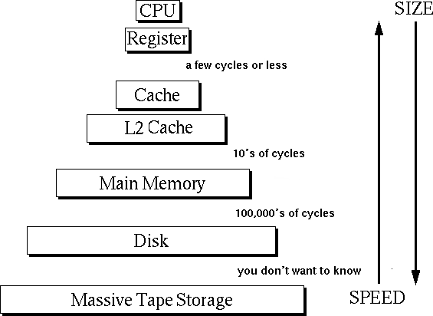

Slide 76
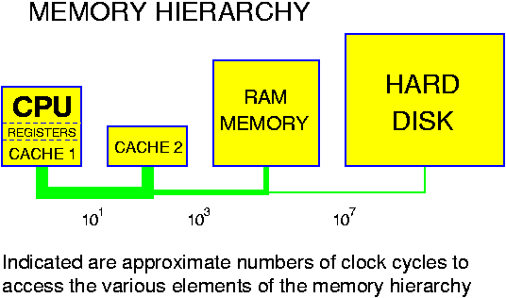

Slide 77
Kapaciteti i memorjeve
Kapaciteti i memorjeve të kompjutorëve matet me bajte (bytes)(1 bajt=8 bite)
Njësi tjera më të mëdha:
  Kilobajt = 1.024 bajte(2¹⁰)
  Megabajt = 1.024 x 1.024 (1.048.576 bajte)
  Gigabajt = 1.024 x 1.024 x 1.024 (1.073.741.824 bajte)
  Terabajt = 1.078.036.791.296 bajte
  256 MB RAM memorje = 268.435.456 bajte
  40 GB hard disk = 20 miljon faqe tekst (1 faqe 2.000 bajt≈ 2KB)
103 = Kilo
106 = Mega
109 = Giga
1012 = Tera
1015 = Peta
1018 = Exa
1021 = Zetta
1024 = Yota
10-3 = Mili
10-6 = Mikro
10-9 = Nano
10-12 = Piko
10-15 = Femto
10-18 = Atto
10-21 = Zepto
10-24 = Yocto

Slide 78
MEMORY SIZE
KILOBYTE (KT): 2¹⁰ bytes... 1024 bytes
MEGABYTE (MB): 2¹⁰ KB... “million” bytes
GIGABYTE (GB): 2¹⁰ MB... “billion” bytes
TERABYTE (TB): 2¹⁰ GB... “trillion” bytes

Slide 79
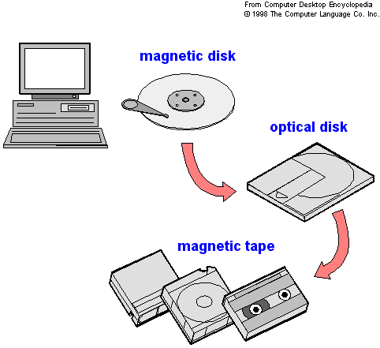
SECONDARY STORAGE
Memeorja sekundare
Memorje e dizejnuar për ruajtjen e sasive të mëdha të të dhënavenë afat më të gjatë kohor
Kapaciteti mundet të jetë disa terabajte, kurse në një moment në memorjen primare barten vetëm një pjesë e vogël e të dhënave
Njësi të memorjes sekundare:
Shiriti magnetik
Disku magnetik (hard disku)
Disketa
Kompakt disku (CD-ROM)
DVD, (DVD stands for Digital Versatile/Video Disc) si dhe teknologji të tjera të avansuara

Slide 80
Memeorja sekondare karakteristikat
SECONDARY STORAGE-
Përmbajtja e memorjeve sekondare është e qëndrueshme
Në krahasim me RAM-memorjen, është e nevojshme kohë shumë më e gjatë pëtr qasje të të dhënave
Memorjet sekundare janë shumë më e lira, dhe mundë të vendosen në mediume të ndryshme
Tendenca-përfaqësim më i madhë i metodave me çasje të drejtpërdrejtë, kapacitet më të madh, shpenzime më të vogla
LARGE SYSTEMS
RELIABLE STORAGE
LARGE AMOUNTS OF DATA
QUICK ACCESS & RETRIEVABLE
TYPICAL: 11 2-sided disks
CYLINDER: Same track all surfaces
DISK 1
DISK 2
DISK 3
DISK 4
DISK 5
READ/WRITE
HEADS
CYLINDER 10: TRACK 10
(TOP AND BOTTOM OF EACH DISK)

Slide 81
TRACKS AND SECTORS
TRACKS
EACH TRACK HOLDS
SAME AMOUNT OF DATA
START
OF
TRACKS
SECTOR
DIRECTORY ON TRACK 0

Slide 82
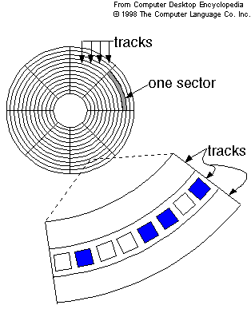
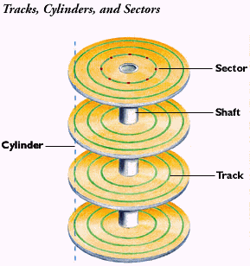
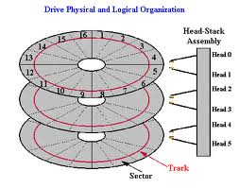
Në secilin prej disqeve të dhënat shënohen në staza koncentrike(tracks)
Secila stazë është e ndarë në segmente të quajtur sektorë
Të dhënave i çaset në mënyrë të dejtë përdrejtë
Kapaciteti i tyre arrinë deri me 100GB…

Slide 83
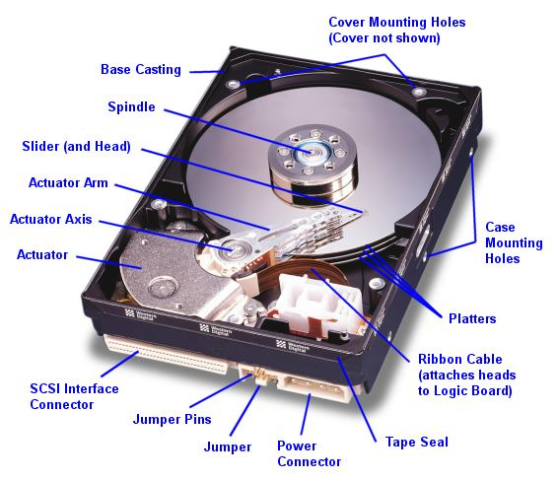
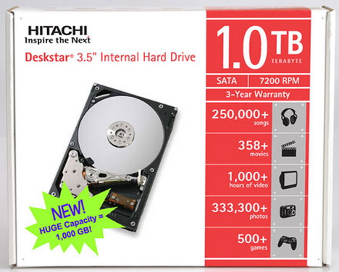

Memorja sekondare disku magnetik-hard disk
Disqet magnetike janë më të popullarizuar për arsye se të të dhënave i çasjen shumë më shpejt
karakteristikat:
- shpejtësi të madhe
- kapacitet të madh
- çmim relativisht të ulët
CD-ROM: 500-660 MEGABYTES
WRITE ONCE / READ MANY (WORM):
  CD-R: Compact Disk - Recordable
  CD-RW: CD - Rewritable
DIGITAL VIDEO DISK (DVD): CD size, up to 10 gigabytes of data

Slide 84
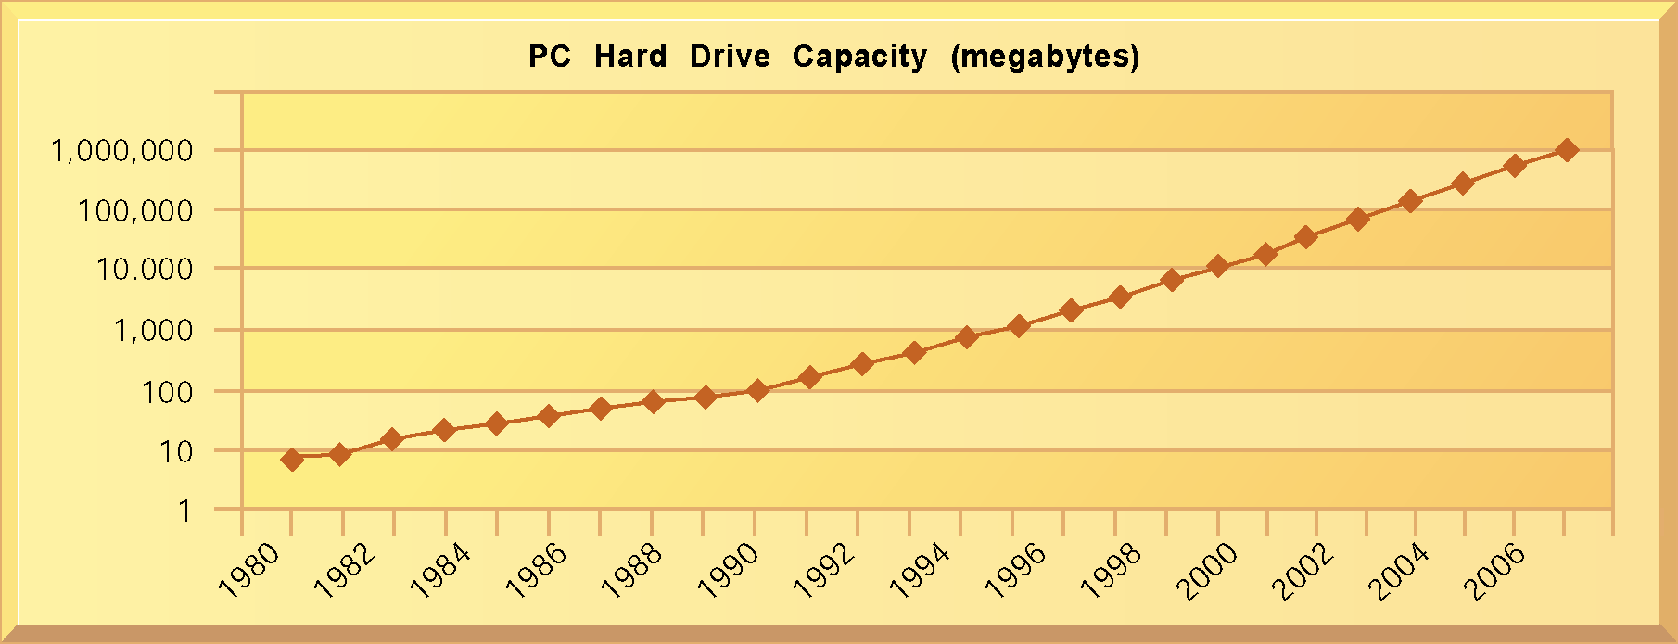
IT Infrastructure
The Capacity of Hard Disk Drives Grows Exponentially 1980-2007
From 1980 to 1990, hard disk drive capacities for PCs grew at the rate of 25 percent annual compound growth, but after 1990, growth accelerated to more than 65 percent each year.

Slide 85

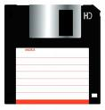
Memorja sekundare-disketa
Mënyra e funksionimit është e njejtë si te hard-disqet me këto dallime:
-janë shumë më të ngadalshme
-kanë kapacitet shumë më të vogël (1.44MB standard)
-nuk janë të fiksuara si hard-disqet dhe janë prej një materjali i cili lehtë mundë të lakohet (Mylar)

Slide 86
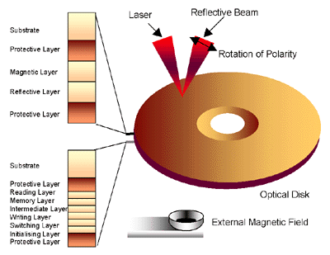
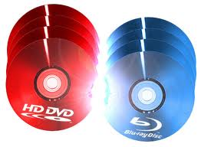
Memorja sekondare-disku optik
Shënimi i të dhënave bëhet me lezer(laser), kurse gjatë leximit me lazer(laser) tjetër ndriçohet sipërfaqja e diskut, dhe poçëse drita reflektohet atëherë e dhëna që iu kemi qasur është (1)njësh binar e në të kundërtën është (0) xero.
Llojet e disqeve optike
-CD-ROM (Compact Disk)
-DVD (Digital Versatile Disk)
-FMD_ROM (Fluorescent Multilayer Disk)

Slide 87
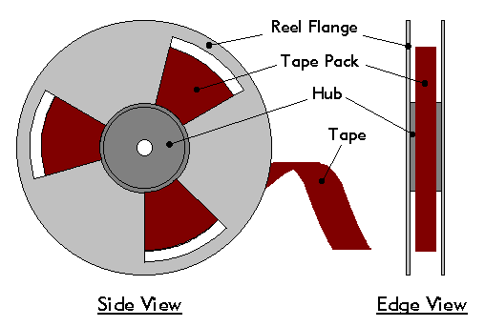
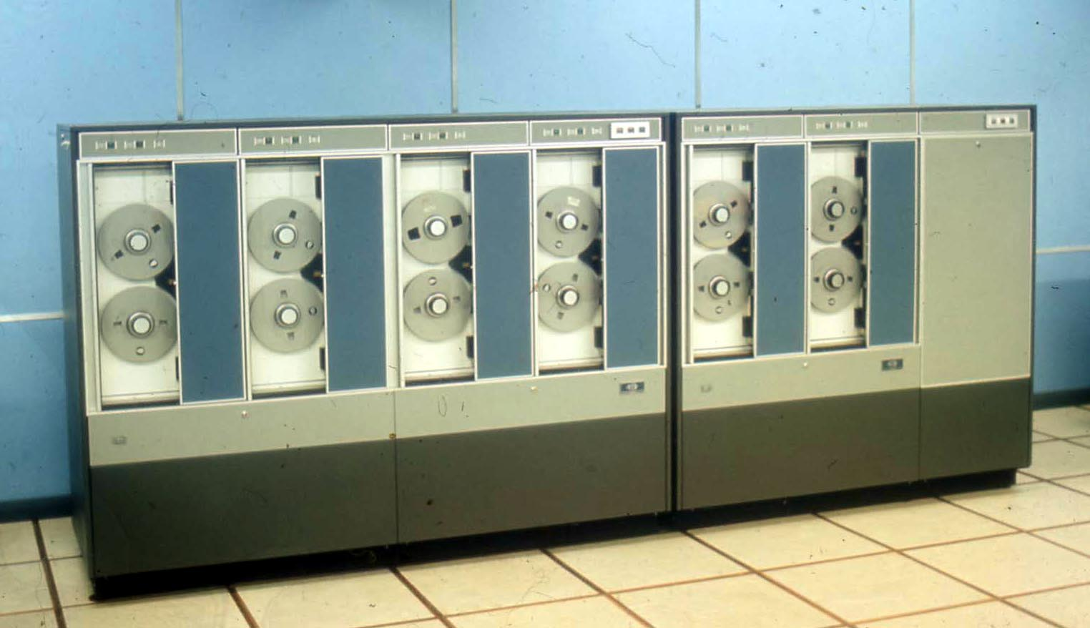
MAGNETIC TAPE - shiriti magnetik
Ka formën e rrote të madhe apo kasete-teknologji e vjetër e cila mundet të jetë intetresante vetëm shkau i çmimit shumë të lirë si dhe kapacitetit shumë të madhë.
Të dhënat shënohen në mënyrë sekuencijale
Te kompjutorët personal traka magnetke mundet të shfrytëzohet për bërjen e kopjevenga përmbajtjet e memorjeve sekundare(backup)

Slide 88
Kategoritë dhe kierarkija e kompjuteorëve
Super kompjutorët- lloji më i shpejt i kompjutorëve. Superkompjutorët janë shumë të shtrenjtë dhe shfrytëzohen për realizimin e aplikacione të specializuara të cilat kërkojnë numër të madh të kalkulimeve matematikore, si psh.,për parashikimin/prognozimin e kohës/motit nevoitet super kompjutor.
Te super kompjutorët në vend të aplikacioneve të ndryshme komerciale realizohen/kryhen aplikacione shkencore dhe ushtarake.
Diferenca kryesore në mes të super kompjutorëve dhe kompjutorëve të mëdhenjë (mainframe) qëndron në atë se super kompjutorët të gjithë forcën e tyre e kanalizojnë në ekzekutimin e disa programeve sa më shpejt që është e mundur, ndërsa kompjutorët e mëdhenjë (mainframe) e shfrytëzojnë forcën e tyre për ekzekutimin e më shumë programeve njëkohësishtë.

Slide 89
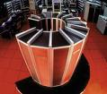
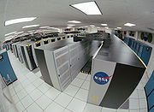

The Cray-1 supercomputer,
NASA Supercomputer

Slide 90
Kompjutorët e mdhenjë (Mainframe) – kompjutor shumë i madhë dhe i shtrenjtë i aftë të mbështes me qindra madje edhe mijëra shfrytëzues në mënyrë simultane/ njëkohësisht. (psh. sistemi për rezervimin e biletave në avi komunikacion)
Në kierarkinë e komopjutorëve e cila fillon nga një mikroprocesor i thjeshtë, e gjer te superkompjutori Kompjutorët e mëdhenjë(Mainframe) gjinden menjëher pas super kompjutorëve.
Në njëfar mënyre mainframe janë më të fortë se superkompjutorët për arsye se këta mbështesin më shumë programe njëkohësisht, mirëpo superkompjutorët munden të ekzekutojnë një program të vetëm më shpejt se kompjutorët e mëdhenjë (mainframe)

Slide 91


Mainframe kompjutor
IBM Model 370 Mainframe

Slide 92
Minikompjutorët- Sipas madhësis dhe fuqisë minikompjutorët gjinden ndëmjet të ashtuquajturit workstation dhe mainframe kompjutorëve.
Në dekadën e fundit, dallimi në mes minikompjutorëve të mdhenjë dhe mainframëve të vegjël ka qenë i mjegulluar apo i pakjart, ashtu sikurse ka qenë i pa kjartë edhe dallimi në mes minikompjutorëve të vegjël dhe stacioneve punuese (workstations). Mirëpo gjeneralisht minikompjutorët janë të ashtuquajtur multiprocessing sisteme të aftë për të i mbështetur prej 4 e deri rreth 200 shfrytëzues në mënyrë simultane.

Slide 93


Aplikacione karakteristike - hulumtime shkencore, kontoll të proceseve, aplikacione inxhinierike, përpunim i shpërndar i të dhënave nëpër njësi të ndryshme organizative të një ndërmarjeje, e-commerce (përpunimi i transakcioneve nëpërmjet internetit).
VAX Mini Computer

Slide 94
Stacionet punuese-Workstations paraqesin aso lloj të kompjutorëve që për nga forca e tyre gjinden mes kompjutorëve personal (PC), dhe minikompjutorëve, edhe pse kjo vi përkufizimi nuk është shumë e kjartë në të dyja anët e vijës ndarëse, e që do të thotë se High-end kompjutorët personal janë ekuivalent të low-end Workstations – stacioneve punuese, dhe poashtu high-end workstations janë ekuivalent të minikompjutorëve.
Sikurse edhe kompjutorët personal (PC), numri më i madhë i stacioneve punuese paraqesin të ashtuquajtur single-user kompjutorë. Mirëpo stacionet punuese zakonisht janë të ndërlidhur sëbashku në local-area network edhepse ata munden të shfytëzohen edhe si stand-alone systems.
Në rrjetat kompjuterike (networking) termi workstation i referohet cilit do kompjutori i ndërlidhur në lokal-area network,pra ai mundet të jetë stacion punues apo PC
Workstations shfrytëzohen për aplikacione inxhinierike (CAD/CAM),desktop publishing, zhvillim të softuerit (software development) si dhe lloje të tjera të aplikacioneve ku kërkohet sasi e konsiderueshme e kapacitetit llogaritës të kompjutorëve si dhe grafikë me kualitet relativisht të lartë,kurse sistemi operativ më së shpeshti i shfrytëzuar për stacionet punuese janë UNIX dhe Windows NT

Slide 95
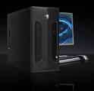


Termi workstatioin karakterizon mikrokompjuter të shumëanshëm i cil është më i sigurt dhe më i fuqishëm se mikrokompjutorët tradicional/konvencional.
Ata kryesisht shfrytëzohen në sferat tekniko shkencore dhe pothuajse në mënyrë permanente janë të ndërlidhura në ndonjë rrjetë.
Workstation computer.
PC workstations from 1 computer
... computers are backed up to an

Slide 96
Termi Mikrokompjutor karakterizon kompjutorët e më hershëm të cilët posedonin një mikroprocesor si njësi qëndrore
Në ditët e sotme termi Mikrokompjutor është zëvendësuar me termin Kompjutor personal (PC) , i cili term në fakt paraqet një emër tregtarë të firmës IBM. Në qarqet e ekspertëve si PC karakterizohen mikro kompjutorët kompatibil me IBM(IBM-kompatible).
Sistemet operative - Microsoft Windows, Linux
Si PC kompjutor nuk llogariten mikrokompjutorët diç më të vjetër të firmës Apple (Macintosh me sistemin operativ Mac OS), për shkak të dallimeve/ndryshimeve në arkitekturë
Që nga vitet e 80-ta termi mikrokompjutor shpejtë ka fillua të bie nga përdorimi dhe nuk vshtë më konvencional

Slide 97

Shema e një kompjutori
personal modern
1. Monitori
2. Motherboard
3. Prozesori
4. Memorja primare
5. Plug-in card
6. Power supplu unit
7. Optical drive
8. Hard disku
9. Minaku
10.Tastiera
A microcomputer contains a microprocessor (a central processing unit on a microchip), memory in the form of read-only memory and random access memory , I/O ports and a bus or system of interconnecting wires, housed in a unit that is usually called a motherboard

Slide 98








Kompjutorët Personal(PC): desktop, laptop. notebook, handheld PC, Persona digital assistant -PDA
Lloje të Mikrokompjutorëve

Slide 99
Njësitë hyrëse
Mjetet/veglat për futjen e të dhënave nga ana e njeriut
- keyboard (tastiera)
- Mouse ( miu)
- Touch Screen – ekrane të ndjeshme në prekje
- Stylus – lapsi elektronik
- Joistik
- microfon

Slide 100

Njësitë hyrëse
Mjetet/veglat për futjen automatike të të dhënave
- skeneri optik
- bar-cod lexuesi
- lexuesi i kartelave magnetike
- kamera digjitale
- senzorët
Njësitë dalëse
- Monitorët
- Printerët
- Plotterët
- speakers

Slide 101


Softueri
Çka paraqet softueri
Softueri sistemor
Softueri aplikativ
Gjuhët programore
Softueri në ndërmarjet

Slide 102
Çka paraqet Sofueri
Softueri (Software)- paraqet tërësinë e programeve kompjuterike
Programet- një sërë instukcionesh të cilat kompjutori duhet ti kryej në mënyrë që të realizohet detyra e dhënë nga shfrytëzuesi
Programimi – paraqet procesin e shkruarjes (kodimit) të programit

Slide 103


The Major Types of Software

Slide 104
Softueri dhe Hardueri paraqesin dy komponente themelore dhe në kuptim funksional të pandara të çdo sistemi kompjuterik.
Për dallim nga Hardueri i cili paraqet e tërësinë e komponenteve materjale dhe fizike të kompjutorit, softueri paraqet komponentën jomaterjale e cila pëfshinë programe të ndryshme të cilët janë të nevojshëm/shumë të rëndësishëm për funksionimin e sistemit kompjuterik.
Softueri zakonisht ndahet në dy kategori:
- Softueri Sistemor (systems software) i cili përmbanë:
- Sistemin operativ dhe
- të gjitha veglat (utilities) të cilat e mundësojnë funksionimin e sistemit kompjuterik
- Softueri Aplikativ i cili përmbanë programet të cilat i kryejn punët e shfrytëzuesve, psh.
-tekst procesorët (word processors),
-tabelat (spreadsheets) dhe
-sistemet për menaxhim me bazat e të dhënave (database management systems)
bien në kategorin e sofuerit aplikativ.
- Spreadsheet = Dokument i cili i ruan/memoron të dhënat në
“formë” radhash dhe kolonash

Slide 105
Softueri Sistemor
Sofueri bazik apo sistemor paraqet nocion i cili shfrytëzohet për të përshkruar/emruar llojë të posaçëm të programeve të cilët paraqesin një shtresë ndërmjet harduerit dhe softuerit aplikativ.
Funksioni i tijë themelorë është të koordinoj punën e harduerit në harmoni me kërkesat e softuerit aplikativ, njëkohësisht duke siguruar shfrytëzim optimal të resurseve kompjuterike.
Në thelb ekzistojnë tri lloje të softuerit sistemor:
Sistemet operative,
Përkthyesit e programeve dhe
Utility programet

Slide 106
Softuerit Sistemor
Softueri sistemor paraqet grup/klasë të programeve e cila është e orientuar në funksionimin e sistemit kompjuterik duke i koordinuar aktivitete e harduerit dhe kërkesat e sistemit aplikativ.
Mundë të thuhet se mbështetja e përgjithëshme e sistemeve kompjuterike nga aspekti softuerik ndahet në 4 nivele.
Tri nivelet e para i takojnë softuerit sistemorë, kurse i katërti softuerit aplikativ.
Niveli i parë qeverisë me resurset e sistemit kompjuterik (procesori, memorja, njësitë hyrëse/dalëse ) duke siguruar/mundësuar punë të tyre efikase dhe racionale.
Niveli i dytë përfshinë programet të cilët sigurojnë transferin e të dhënave nga njësitë periferike në memorinë primare/operative.
Në këtë nivel gjinden programet për editimin e teksteve (editorët), programet për zbulimin dhe korigjimin e gabimeve (debugger) si dhe programet për sortim dhe bashkim/shkrirje (sort/merge)

Slide 107

Niveli i tretë përmbanë programe të cilët mundësojnë përkthimin e programeve prej gjuhëve të larta programore në të ashtuquajturat gjuhë të makinës e që janë: interpreterët, kompajlerët, asemblerët, e tj.

Slide 108
Niveli i katërt përmbanë një sërë programesh aplikative të cilë janë të përcaktuara për zhgjidhjen e problemeve konkrete të shfrytëzuesëve.
Computer configuration, - i referohet specifikave teknike të sistemit kompjuterik, kurse këto specifika zakonisht përmbajnë shpejtësinë e procesorit, kapacitetin e RAM, hard disku , si dhe llojin e video card në sistemin kompjuterik
Kombinimi i konfiguaracionit të caktuar harduerik dhe sistemit softuerik
përkatës njihet si Platorma kompjuterike

Slide 109
Sitemi Operativ
Sitemi operativ paraqet komplet apo garniturë të programeve dhe rutineve programore të cilët mundësojnë funksionimin e sistemit kompjuterik, duke siguruuar shfrytëzim optimal të resurseve të tyre.
Sistemi operativ luan rolin kryesor në funksionimin e sistemit kompjuterik, dhe zakonisht është i vendosur në diskun magnetik/hard disk.
Kurë të kyçet kompjutori, sistemi operativ nga disku bartet në memorjen operative , dhe pas kësaj i njejti vendos kontroll mbi elementet e sistemit kompjterik duke siguruar gadishmërinë e tyre për funksionim, dhe vetëm pas kësajë shfrytëzuesi aktivizon programin aplikativ i cili do të zgjidhë problemin e caktuar (qeverisje me stoqet, llogaritje të pagave, e tj,

Slide 110


Sistemi Operativ
Pozicioni i sistemit operativ në sistemin e përgjithshëm softuerik të desktop(PC) kompjutorëve
Ndërlidhjet (interfaces) e sistemit operativ

Slide 111

Driver is a small file that helps the computer communicates with a certain hardware device.
It contains information the computer needs to recognize and control the device.
GUI "Graphical User Interface," It refers to the graphical interface of a computer that allows users to click and drag objects with a mouse instead of entering text at a command line
Interakcioni/bashkëveprimi ndërmjat sistemit operativ (operating system) drajverëve (drivers) dhe njësive
periferike (peripheral devices)

Slide 112

Funksionet e Sistemit Operativ
Bën mbikqyrjen e funksionimit të sistmit kompjuterik në tërësi
Bën përcjelljen e statusit të kompjutorit dhe bënë (shpër)ndarjen kohore të operacioneve dukei kyçur këtu edhe proceset hyrëse-dalëse (I/O)
I ndanë kohë nga procesori dhe memorja primare programeve të cilët ekzekutohen në kompjutorë (planifikon memorjen)
E meundëson interfejsin (komunikimin) mes sgfrytëzuesit dhe haruerit

Slide 113


Funksionet e Sistemit Operativ
- qeverisja me proceset
- qeverisja me memorjet (memorja virtuele)
- qeverisja me njësitë hyrëse dhe dalse I/O
- qeverisja me të dhënat dhe sigurimi
- interfejsi shfrytëzues
Arkitektura e Sistemeve Operative

Slide 114
Kategorit e Sistemeve Operative
Desktop Sisteme Operative
- Windows …
- Unix
- Linux
- Macintosh OS X
- IBM OS/2
Sisteme Operative për Server të vegjël
- UNIX
- LINUX
-Windows 2000
-Windows XP
-Novell NetWARE
Sisteme Operative për Server të mdhenjë
- IBM OS/390, VM,VSE, OS/400
Sisteme Operative për Superkompjutor
-Cray Unicos
-IBM AIX

Slide 115
Softueri Aplikativ
Softueri aplikativ përfshin atë klasë të programeve me të cilat ndërmarjet dhe njerëzit me ndihmën e kompjutorëve zgjedhin probleme/detyra konkrete nga sfera e interesimit të tyre
Programet të cilat realizojnë porositë, kontrollojn stoqet, kryejnë përpunime statisikore të të dhënave, sigurojn informata për marketing e finansa e tj. e tj. paraqesin vetëm shembull të vogël të softuerit aplikativ që ofrohet në tregun softuerik
Ekzistojnë dy mënyra të furnzimit me softuer aplikativ:
- shfrytëzuesi vet e bënë zhvillimin e softuerit të duhur
- shfrytëzuesi e blen softuerin aplikativ në tregun softuerik në formë të pakove të gatshme softuerike

